Slide 1
Proposta

Slide 2
Web DB Connect
O que è a web db connect ?
È um sistema que permite aos seus clientes criar um site e-commerce e vender os seus produtos de uma forma automática online.
Com esta solução o cliente não tem que ter uma equipa especializada pois todos os conteúdos estão interligados com o fornecedor, como campanhas, catálogos, produtos e muito mais.
Para além do site e-commerce os vossos clientes vão poder usufruir de um conjunto de aplicações de apoio ao negócio como sendo módulo comunicações, orçamentos, acompanhamento de Obra e muito mais, tudo isto utilizando os vossos produtos de forma a promocional negócios em cadeia.
Uma solução completa
de loja
online,
customizável, adaptado aos negócios, com usabilidade intuitiva. Flexibilidade e fácil gestão. Tem um layout personalizável e è seguro. È um sistema de gestão 100% web e está disponível em qualquer hora a qualquer momento.
Muitos dos nossos clientes gostariam de ter um site mas colocar um site atualizado e apelativo tem custos assim como uma dedicação continua o que nem sempre os empresários estão dispostos a dispensar, por isso temos uma solução.

Slide 3




Web DB Connect
Como Funciona?
O cliente pode alterar os conteúdos, fazer de essa maneira a auto gestão de conteúdos modo manual ou se preferir usar de forma automática.
Em modo manual o cliente tem a possibilidade de alterar os conteúdos, preços fotos e outras características do produto, em modo automático os produtos são transferidos de forma automática diariamente com os dados fornecidos pelo fornecedor, mantendo assim a base de dados dos clientes atualizadas.
Toda a gestão de clientes do e-commerce è da inteira responsabilidade do cliente assim como a gestão de encomendas, o fornecedor não interfere em nenhum dos processos limitando se apenas a alimentar as base de dados.
Base dados Fornecedor
Base dados Cliente
Ecomerce Aplicações cliente
A Cliente A
B Cliente B
C Cliente C

Slide 4




Web DB Connect
Campanhãs
O site è alimentado por uma base de dados do fornecedor, de uma forma manual ou automática, os preços dos respetivos produtos podem ser geridos de uma forma individual, ou global estipulando percentagens de lucro.
Todos os contactos proporcionados pelo site ecomerce serão encaminhados
directamente para o cliente
Banner
Vídeo
Pop pup
Catálogo

Slide 5
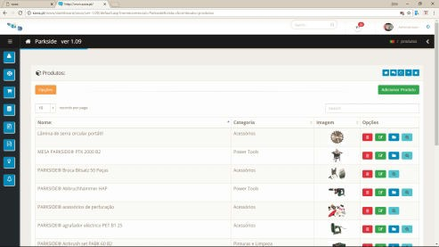
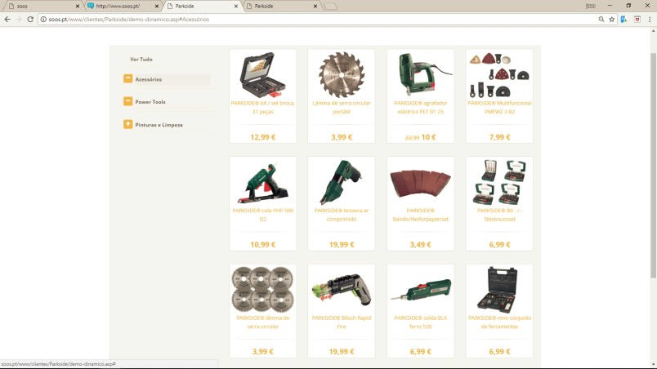
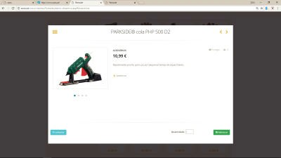
Web DB Connect
Produtos
Serão disponibilizadas base de dados de produtos com imagens características, preços entre outras que possibilita o cliente colocar à venda ou apenas anunciar potencializando assim a sua comercialização de uma forma digital.
Base de dados cliente
Venda online

Slide 6
Web DB Connect
Custa/ Funcionalidades?
Quanto Custa
Adesão sistema web Db Connect 480 € mais iva, inclui preparação da base de dados fornecida pelo fornecedor e devidas configurações da plataforma valor único.
O sistema tem um custo de 79 € mais iva por utilizador, valor anual renovado após pagamento.
Funcionalidades
Todos os clientes usufruem de apoio técnico e sistema de ajuda para configuração assim que preenchido dado o sistema deve estar online em apenas quatro horas.
1º Domínio personalizado 2º Caixa de email
3º Site e-commerce online
4º Gestão produtos, campanhas serviços, portefólio, galerias etc 5º Orçamentação
6º Construtor web site
7º acompanhamento Obra
8º Sistema de comunicações

Slide 7
Web DB Connect
Estratégias / Sugestões?
Estratégias de venda
O Fornecedor pode optar por colocar outro valor ou até mesmo oferecer o serviço aos seus clientes garantindo assim a ligação digital “dependência” para a promoção da empresa o que cria laços comerciais.
Sugestões
1º Oferecer o serviço ao cliente sempre que se garanta um valor anual de compras
2º Contactar marcas de produtos suportando assim os custos operacionais
3º Vender o produto com valor a definir pelo fornecedor
Achamos ser uma forma singular de promover os vossos produtos pois transforma os seu clientes em verdadeiros comerciais atingindo assim mais facilmente o núcleo de clientes finais, estabelecendo assim uma rede onde todos ficam a ganhar.

